Slide 1
Администрация Первомайского сельского поселения
БЮДЖЕТ ДЛЯ ГРАЖДАН
Проект бюджета Первомайского сельского поселения Миллеровского района
на 2024 год и на плановый период
2025 и 2026 годов

Slide 2
Администрация Первомайского сельского поселения
Положение послания Президента Федеральному Собранию, определяющие бюджетную политику
Основные направления бюджетной и налоговой политики Первомайского сельского поселения
на 2023-2025 годы
(Постановление Администрации Первомайского сельского поселения от 26.10.2022
№ 111)
Основа формирования проекта бюджета Первомайского сельского поселения Миллеровского района на 2024 год и на плановый период 2025 и 2026 годов
Прогноз социально-экономического развития Первомайского сельского поселения на 2024 – 2026 годы (Постановление Администрации Первомайского сельского поселения от 14.06.2023 № 46/1
Областной закон «Об областном бюджете на 2024 год и на плановый период 2025 и 2026 годов»

Slide 3
Администрация Первомайского сельского поселения
Особенности проекта бюджета Первомайского сельского поселения Миллеровского района
на 2024 год и на плановый период 2025 и 2026 годов
Адаптация экономики к новым геополитическим условиям
Уточнение объема безвозмездных поступлений, с учетом проекта областного закона «Об областном бюджете на 2024 год и на плановый период 2025 и 2026 годов» во 2-м чтении
Параметры бюджета сформированы с учетом Плана мероприятий по росту доходного потенциала Первомайского сельского поселения, оптимизации расходов бюджета Первомайского сельского поселения и сокращению муниципального долга Первомайского сельского поселения до 2024 года
Соблюдение условий в соответствии с заключенными соглашениями по предоставлению из областного бюджета дотаций на выравнивание бюджетной обеспеченности и бюджетных кредитов

Slide 4
Основные направления бюджетной и налоговой политики Первомайского сельского поселения на 2024-2026 годы
Администрация Первомайского сельского поселения
Утверждены постановлением Администрации Первомайского сельского поселения от 03.11.20223№ 104
Приоритетные цели
Обеспечение сбалансированности и устойчивости бюджетной системы
Повышение уровня жизни граждан
Ключевые задачи
Реализация Указов Президента РФ
Достижение целей социально-экономического развития Первомайского сельского поселения

Slide 5
Основные приоритеты Первомайского сельского поселения
Администрация Первомайского сельского поселения
Обеспечение социального благополучия населения
Пути реализации бюджетной политики
Рост собственных доходов
Эффективность и приоритизация бюджетных расходов
Сбалансированность местного бюджета

Slide 6
Администрация Первомайского сельского поселения
Меры, принимаемые для обеспечения сбалансированности бюджета Первомайского сельского поселения
Миллеровского района
План мероприятий по росту доходного потенциала Первомайского сельского поселения, оптимизации расходов бюджета Первомайского сельского поселения Миллеровского района и сокращению муниципального долга Первомайского сельского поселения до 2024 года, утвержденный распоряжением Администрации Первомайского сельского поселения от 05.06.2019 № 32
Проведение взвешенной долговой политики

Slide 7
Основные характеристики проекта бюджета Первомайского сельского поселения Миллеровского района на 2024-2026 годы
Администрация Первомайского сельского поселения
Тыс. рублей
Показатель | Бюджет на 2023 год первоначальный | Проект бюджета
 |  | 2024 год | 2025 год | 2026 год
Доходы, всего | 15 028,4 | 17 273,3 | 16 221,8 | 16 020,9
из них:
Налоговые и неналоговые доходы | 8 187,7 | 9 415,4 | 10 103,2 | 10 809,5
Безвозмездные поступления | 6 840,7 | 7 857,9 | 6 118,6 | 5 211,4
В т.ч. дотация | 6 546,5 | 7 540,4 | 5 790,2 | 5 211,2
субвенции | 294,2 | 317,5 | 328,4 | 0,2
II. Расходы, всего | 15 028,4 | 17 273,3 | 16 211,8 | 16 020,9
III. Дефицит, Профицит | 0,0 | 0,0 | 0,0 | 0,0

Slide 8
Основные параметры проекта бюджета Первомайского сельского поселения Миллеровского района на 2024 год
Администрация Первомайского сельского поселения
Доходы бюджета
17 273,3
Расходы бюджета
17 273,3
тыс. рублей
Налог на доходы физических лиц 4 233,3
Безвозмездные поступления
7857,9
Иные доходы
598,6
Единый сельскохозяйственный налог 330,9
Земельный налог
4 252,6
Доходы, получаемые в виде арендной платы за земельные участки 244,2
Социальная политика
296,8
Жилищно-коммунальное хозяйство
641,3
Культура и кинематография 8010,5
Общегосударственные вопросы
7911,0
Иные расходы
413,7

Slide 9
Администрация Первомайского сельского поселения
СТРУКТУРА НАЛОГОВЫХ И НЕНАЛОГОВЫХ ДОХОДОВ проекта БЮДЖЕТА Первомайского сельского поселения миллеровского района В 2024 ГОДУ
Всего 9 415,4 тыс. рублей
Налог на доходы физических лиц – 4233,3
Доходы получаемые в виде арендной платы – 244,2
Налог на имущество физических лиц– 326.4
Земельный налог– 4252,6
Иные собственные доходы– 19,3
Единый сельскохозяйственный налог – 330,9
Государственная пошлина– 8,7

Slide 10
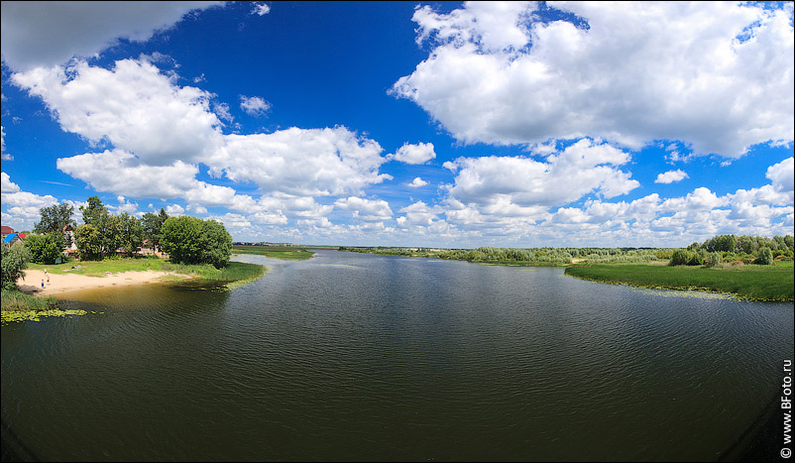
Динамика расходов проекта бюджета Первомайского сельского поселения Миллеровского района
Администрация Первомайского сельского поселения
тыс. рублей
116,9%

Slide 11
Расходы проекта бюджета Первомайского сельского поселения Миллеровского района в 2024 году 17 273,3 тыс. рублей
Администрация Первомайского сельского поселения
Социальная сфера –
8307,3 тыс. рублей или 47,7%

Slide 12
Структура расходов по муниципальным программам Первомайского сельского поселения в 2024 году
Администрация Первомайского сельского поселения

